Slide 1
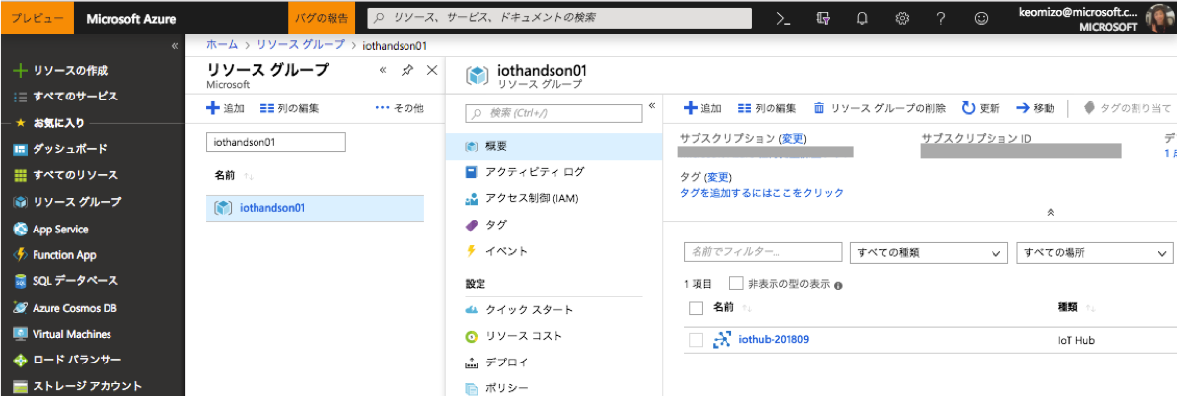
tsi-tsi-add.png

Slide 2
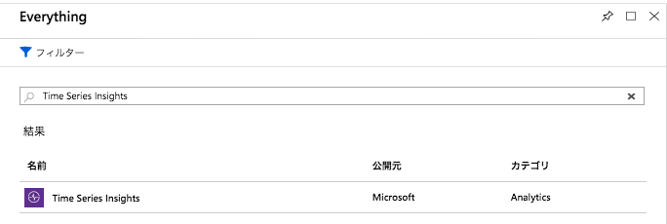
tsi-tsi-filter.png

Slide 3
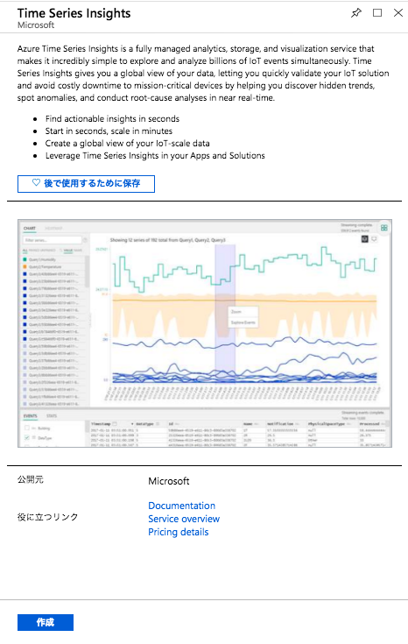
tsi-tsi-create.png

Slide 4
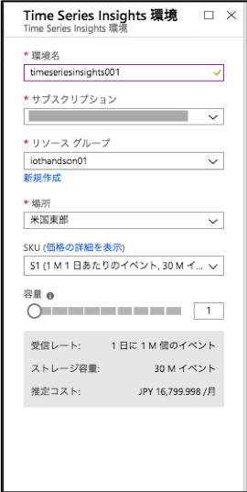
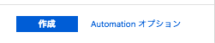
tsi-tsi-config.png

Slide 5
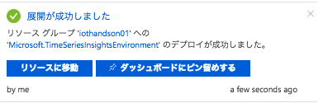
tsi-tsi-deployed.png

Slide 6
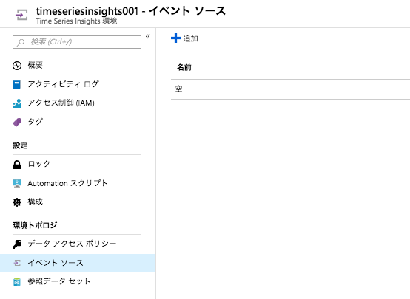
tsi-event-create.png

Slide 7
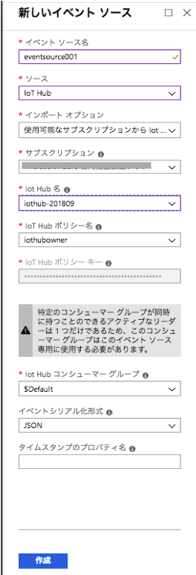
tsi-event-config.png

Slide 8
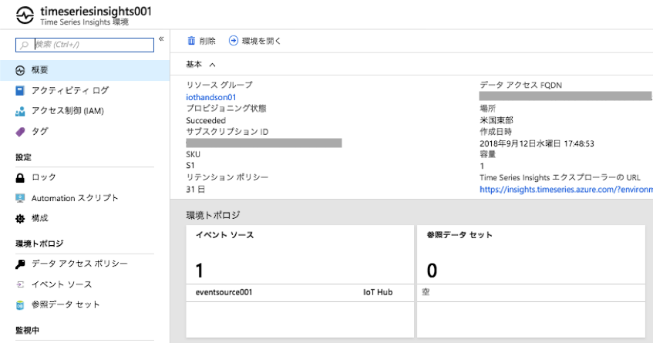
tsi-event-overview.png

Slide 9
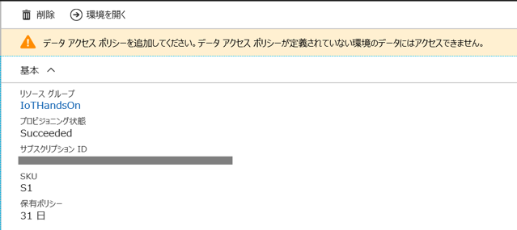
tsi-event-warning.png

Slide 10
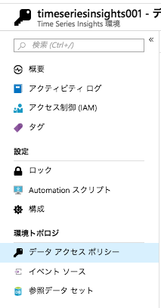
tsi-policy.png

Slide 11
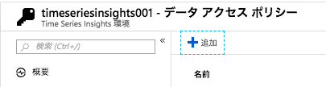
tsi-policy-add.png

Slide 12
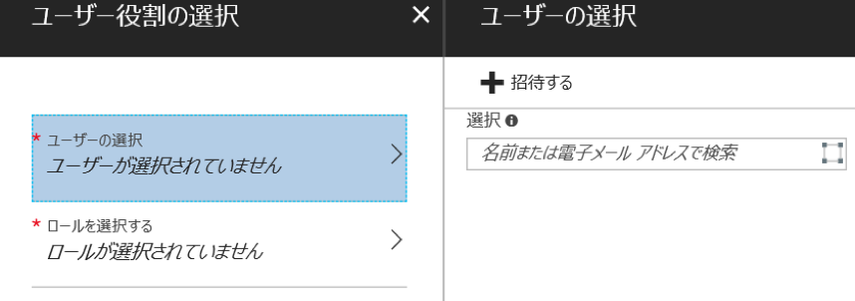
tsi-policy-adduser.png

Slide 13
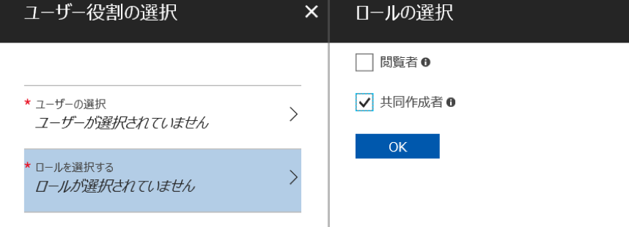
tsi-policy-addrole.png

Slide 14
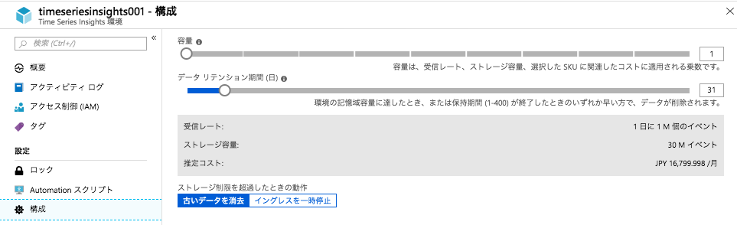
tsi-capacity.png

Slide 15
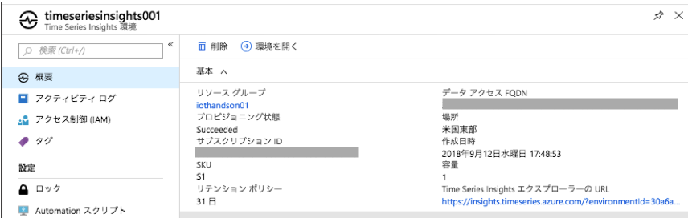
tsi-explorer-open.png

Slide 16
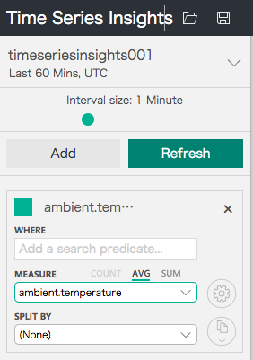
tsi-explorer-temperature.png

Slide 17
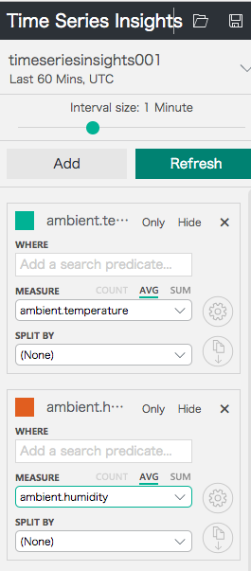
tsi-explorer-humidity.png

Slide 18
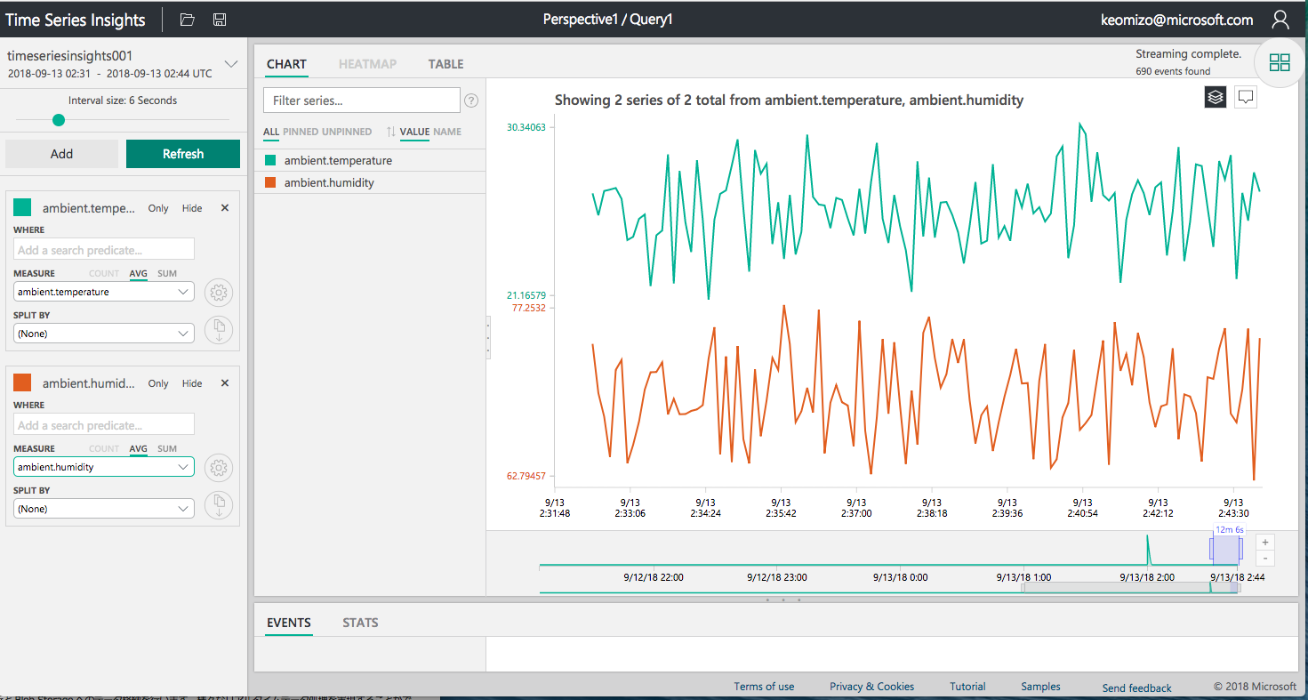
tsi-explorer-slider.png

Slide 19
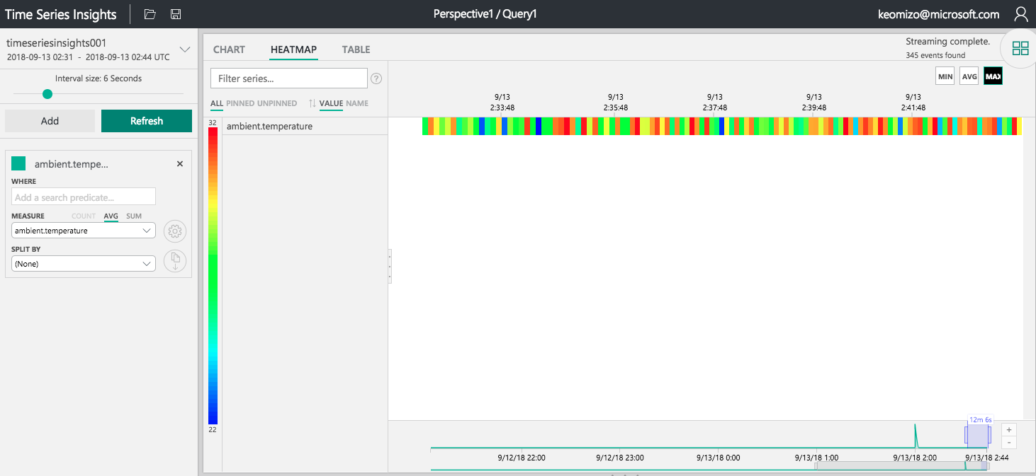
tsi-explorer-heatmap.png

